Slide 1

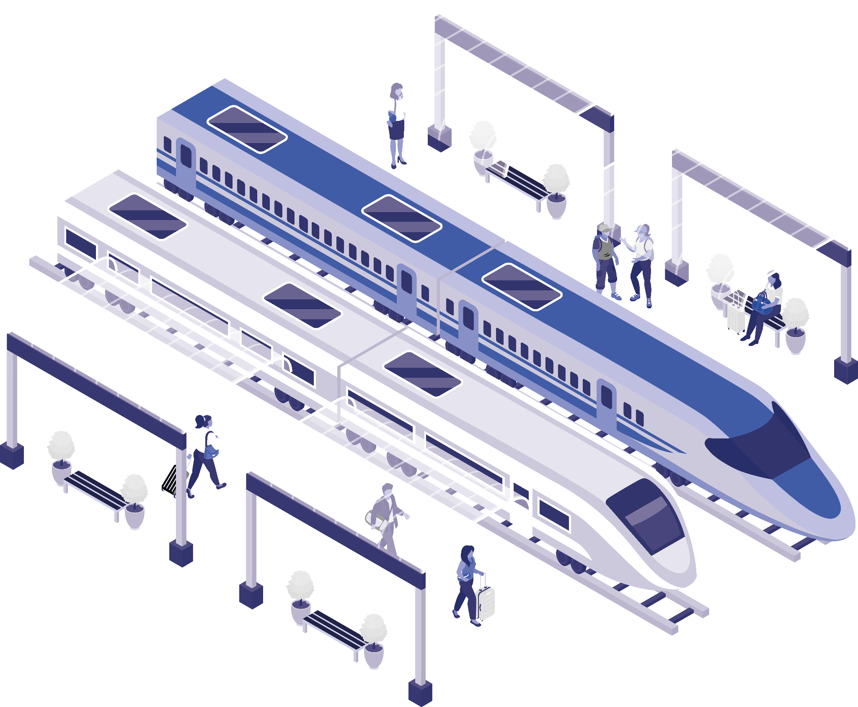
Los trenes maglev y la física
Física 2: electricidad y magnetismo

Slide 2
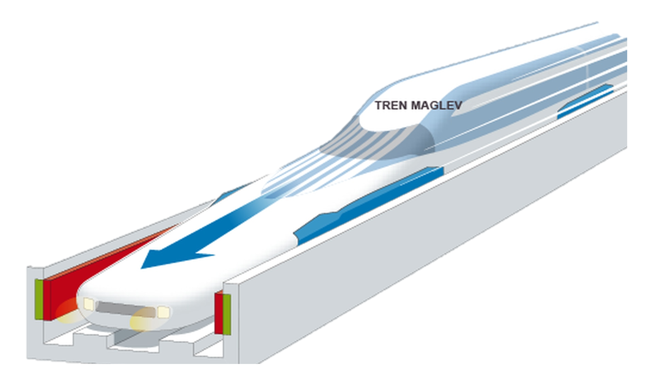
Fuerza magnética
El principal concepto físico utilizado en la construcción de estos trenes es el de la fuerza magnética. Es la parte de la fuerza de Lorentz que mide un observador sobre una distribución de cargas eléctricas en movimiento.
En un imán o electroimán podemos distinguir dos clases de polos magnéticos llamados norte y sur. Al acercar dos polos iguales aparece sobre ellos una fuerza de atracción y al acercar dos diferentes, la fuerza es de repulsión. A continuación veremos como los maglev utilizan esto a su favor:
Notes:
Se basa en los contenidos expuestos en los temas 7 y 8: los electroimanes dentro de la vía y dentro de la estructura del tren alternan las polaridades generando una constante fuerza que empuja al tren

Slide 3
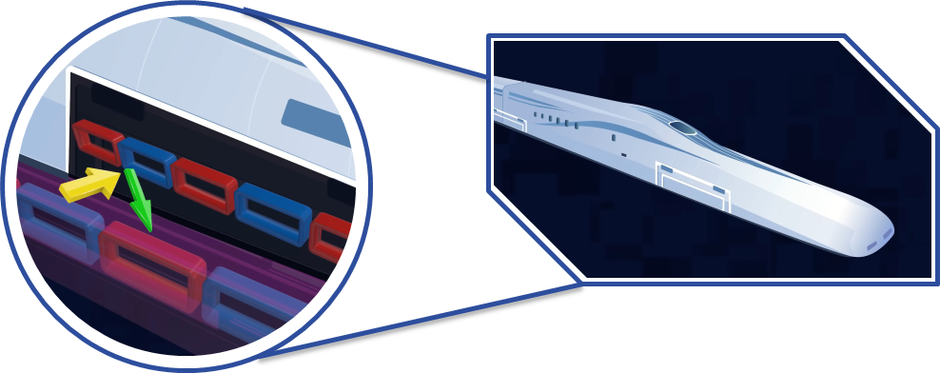
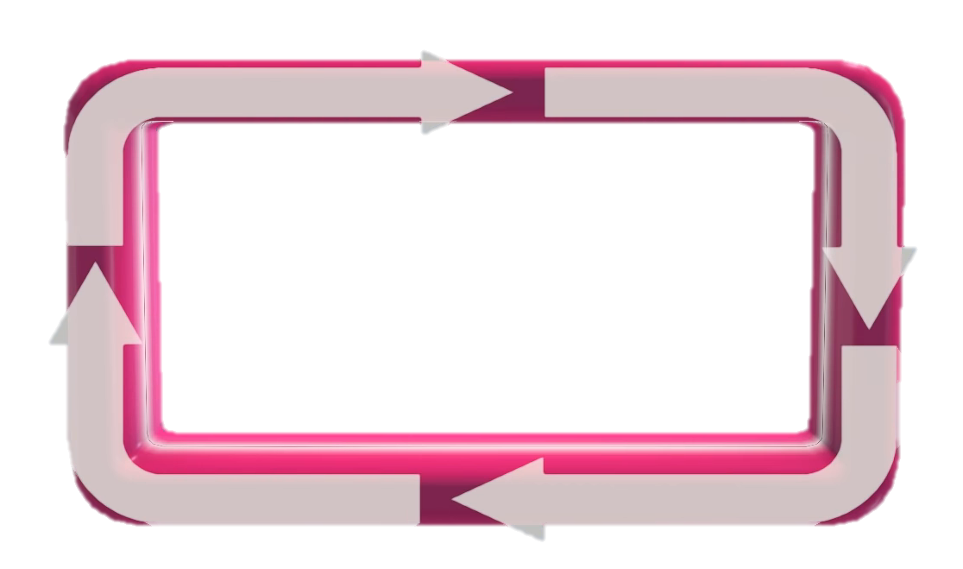
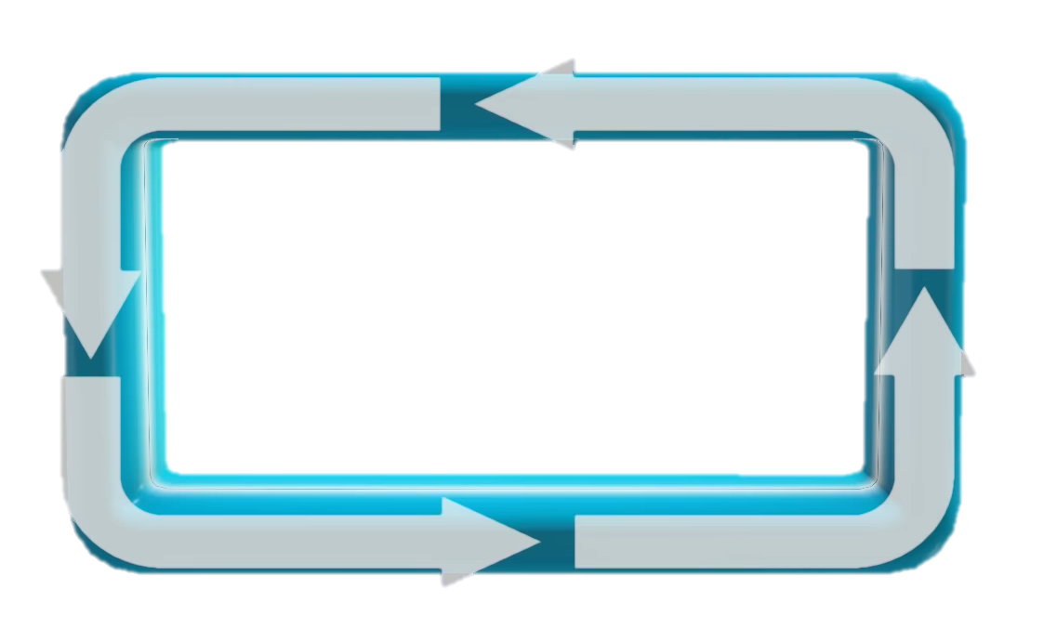
Manipulación de imanes y Sistema de propulsión
Cambio de polaridad
Para lograr cambiar la polaridad de los electroimanes se hace circular la corriente en dirección contraria
El sistema de propulsión de los maglev se basa en dos conjuntos de imanes, el primero consta de 8 grupos distribuidos a lo largo de cada lateral del tren y el segundo esta formado por todos los electroimanes que conforman la guía.
La interacción entre estos dos conjuntos a través del cambio de polaridad de los imanes presentes en el tren generan una sucesión de fuerzas atractivas y repulsivas en diagonal produciendo una fuerza resultante que acelera al maglev en dirección recta. El mismo sistema se utiliza para desacelerar el tren.
Efecto Joule
Para que los Maglev se muevan se necesita un gran campo magnético, para ello se hace circular una corriente de gran tamaño, que en consecuencia produce calor y una disminución en la efectividad de los imanes .

Slide 4
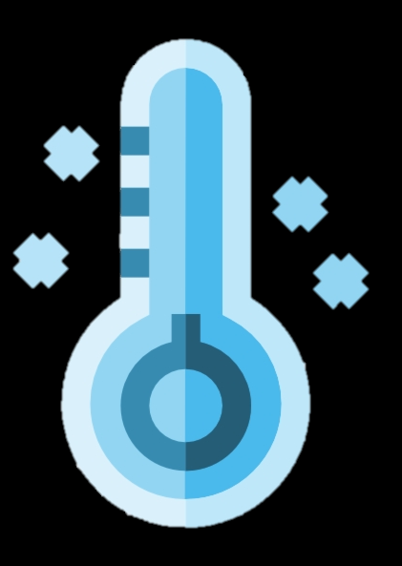
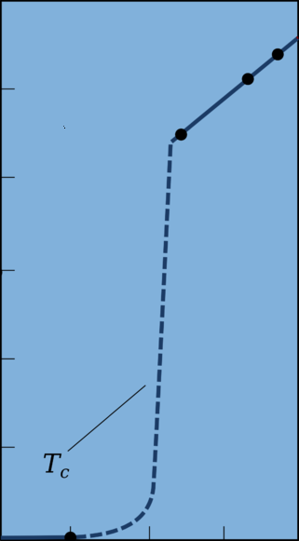
Superconductores
Los imanes utilizados en los trenes Maglev se encuentran funcionando en estado de superconductor, se denomina super conductor a cualquier material que por debajo de cierta temperatura (denominada temperatura critica) su resistencia eléctrica tiende a cero.
En este caso estas temperaturas se alcanzan al enfriar los electroimanes a aproximadamente:
-264°C
Notes:
Algunos conductores en ciertas condiciones sufren una transición de fase, es decir, cambian sus propiedades bruscamente. Los electroimanes de los trenes Maglev están hechos de materiales que, al bajar su temperatura cerca de los 200 °C

Slide 5
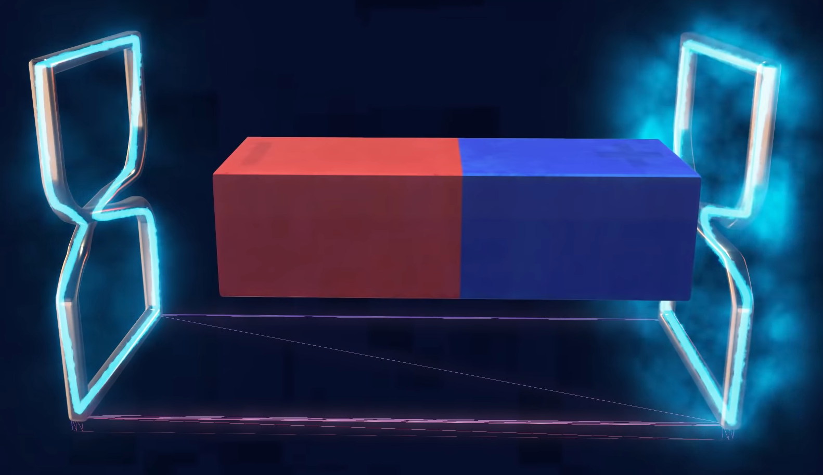
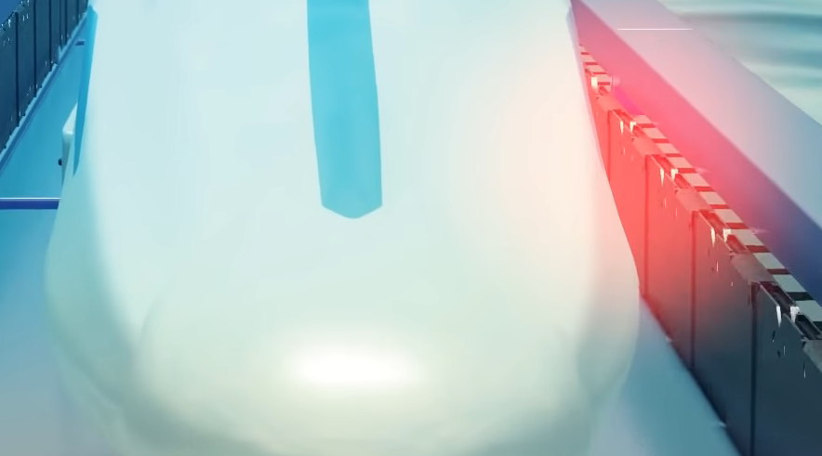
Sistema de Guia
El sistema de guías, como se mencionó anteriormente, se conforma por una serie de electroimanes en forma de 8, los cuales se encargan de direccionar al tren en su recorrido.
Este sistema funciona mediante la carga que producen los imanes del tren sobre los de la guía ya que mientras mas cerca se encuentren entre si el tren y uno de los extremos de la guía, la carga de dicho extremo aumentara y generara un campo magnético mas grande que el del otro extremo, repeliendo el tren hacia su posición original.

Slide 6
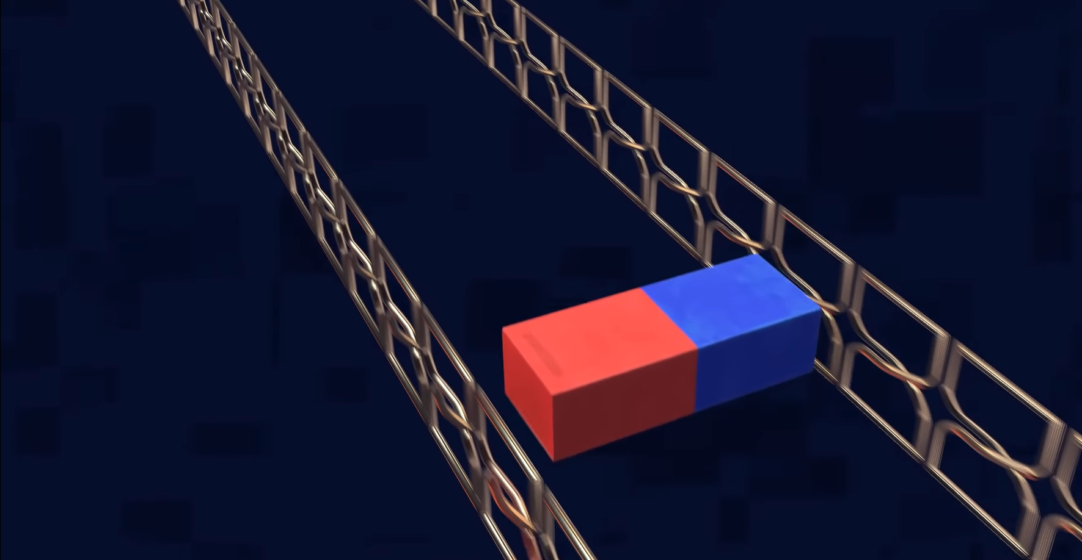
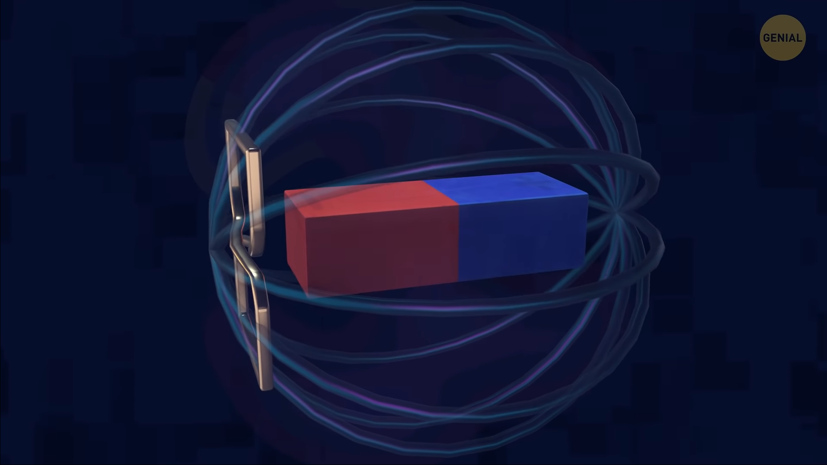
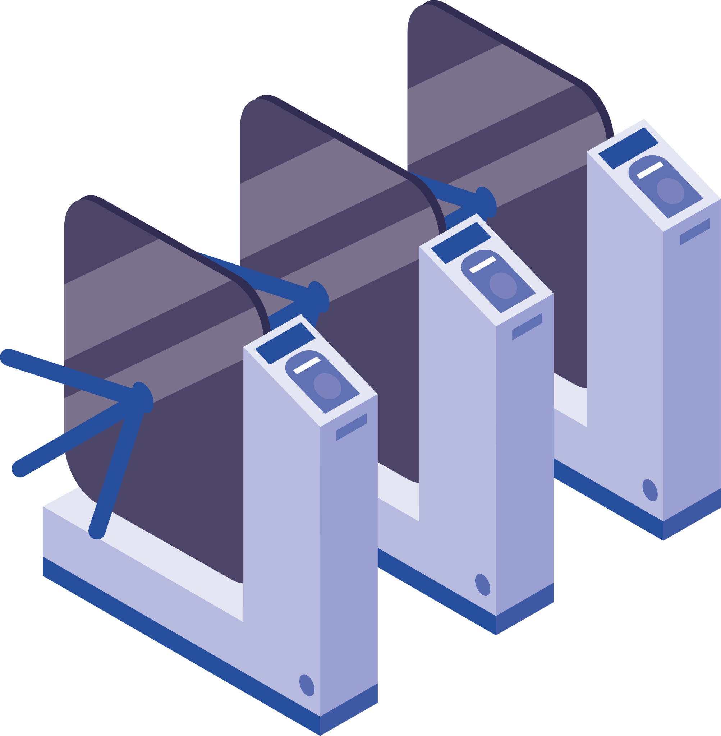
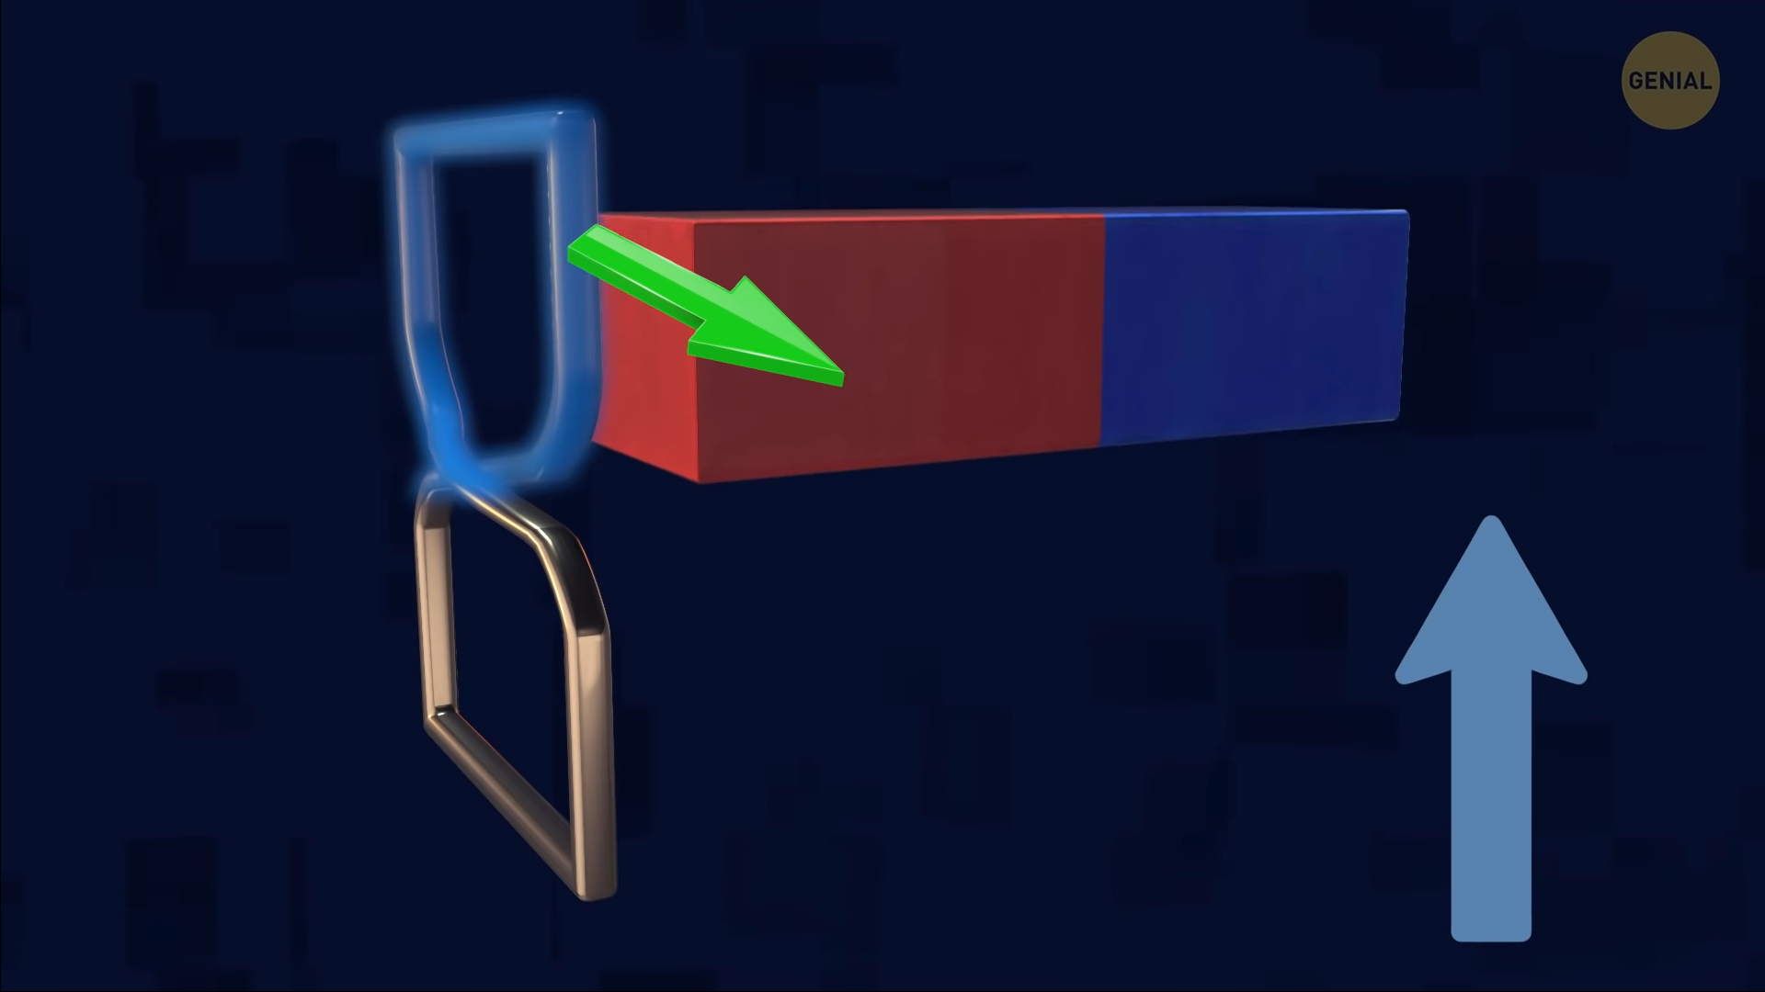
Corriente inducida y sistema de levitacion
Parte de la velocidad del tren se debe a que el mismo levita en el aire, por lo que no toca la superficie de las guías y evita por completo la fricción
La inducción electromagnética es el fenómeno que origina la producción de una fuerza electromotriz en un medio o cuerpo expuesto a un campo magnético variable. Este concepto es utilizado para la levitación de los vehículos Maglev:
Mientras los electroimanes estén activos, el tren actúa como un imán longitudinal que interactúa con los conductores puestos en la guia.
Con el suficiente movimiento, los imanes inducen una corriente en los conductores que cambian su polaridad dependiendo de la posición del tren respecto de los mismos.
Por lo que se genera una fuerza hacia arriba capaz de levantar la base del tren, haciendo que este levite.

Slide 7
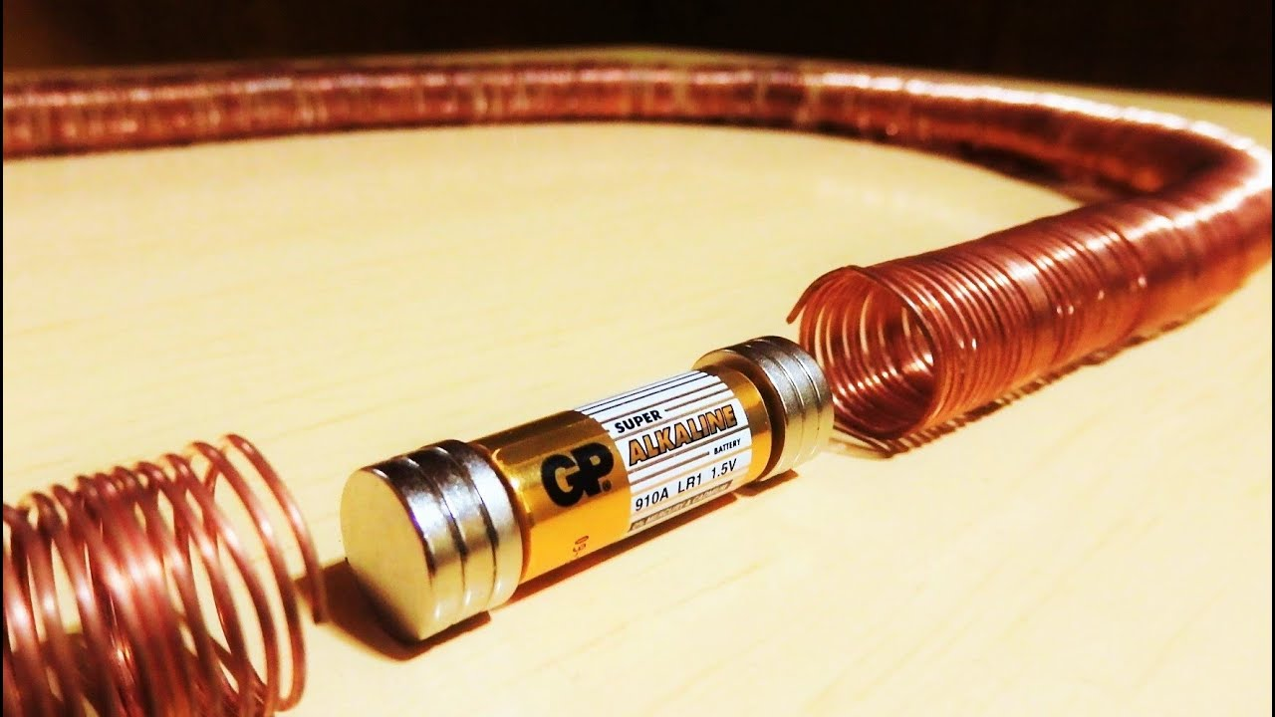
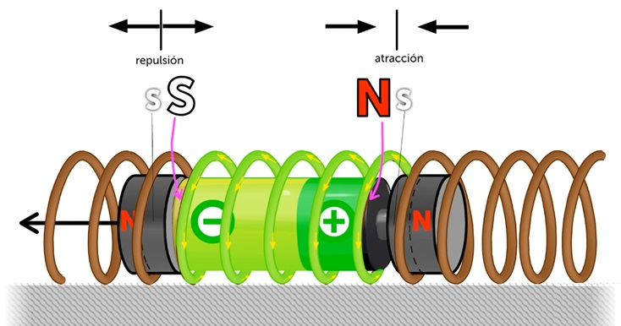
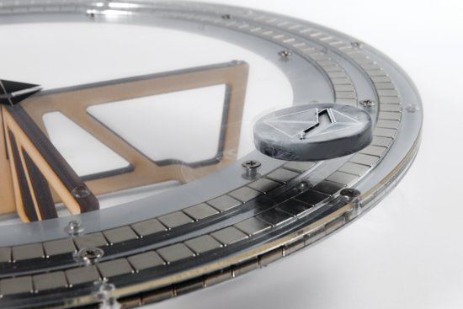
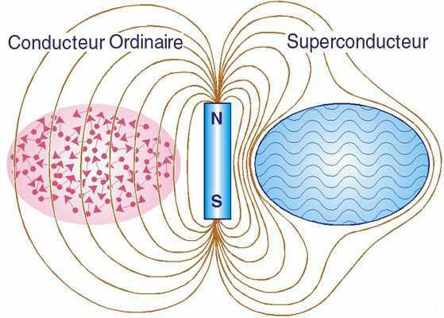
Montaje de experimentos

Slide 8
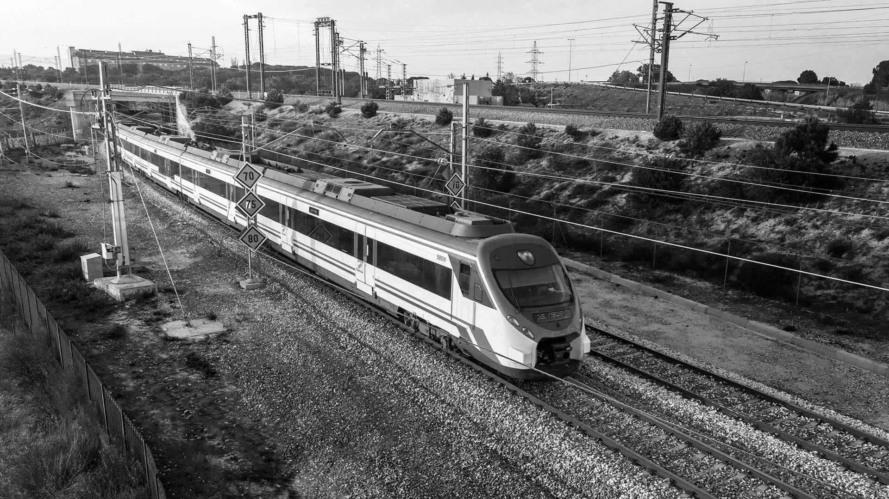
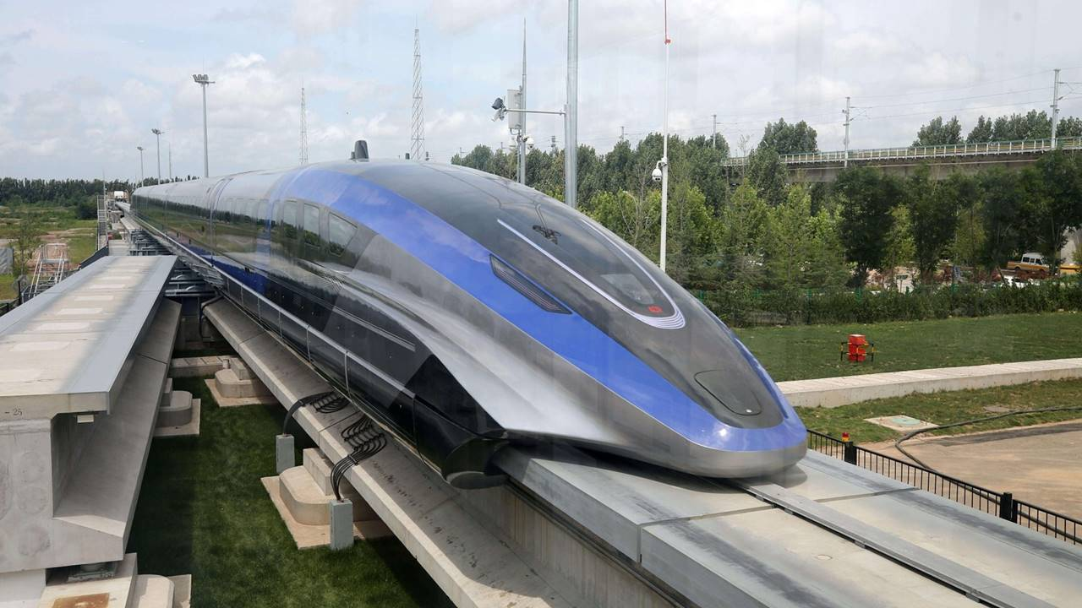
Fin de la presentación
Flores Franco
Mezzano Misael
Michaut Santiago
Romero Froilan

Slide 9
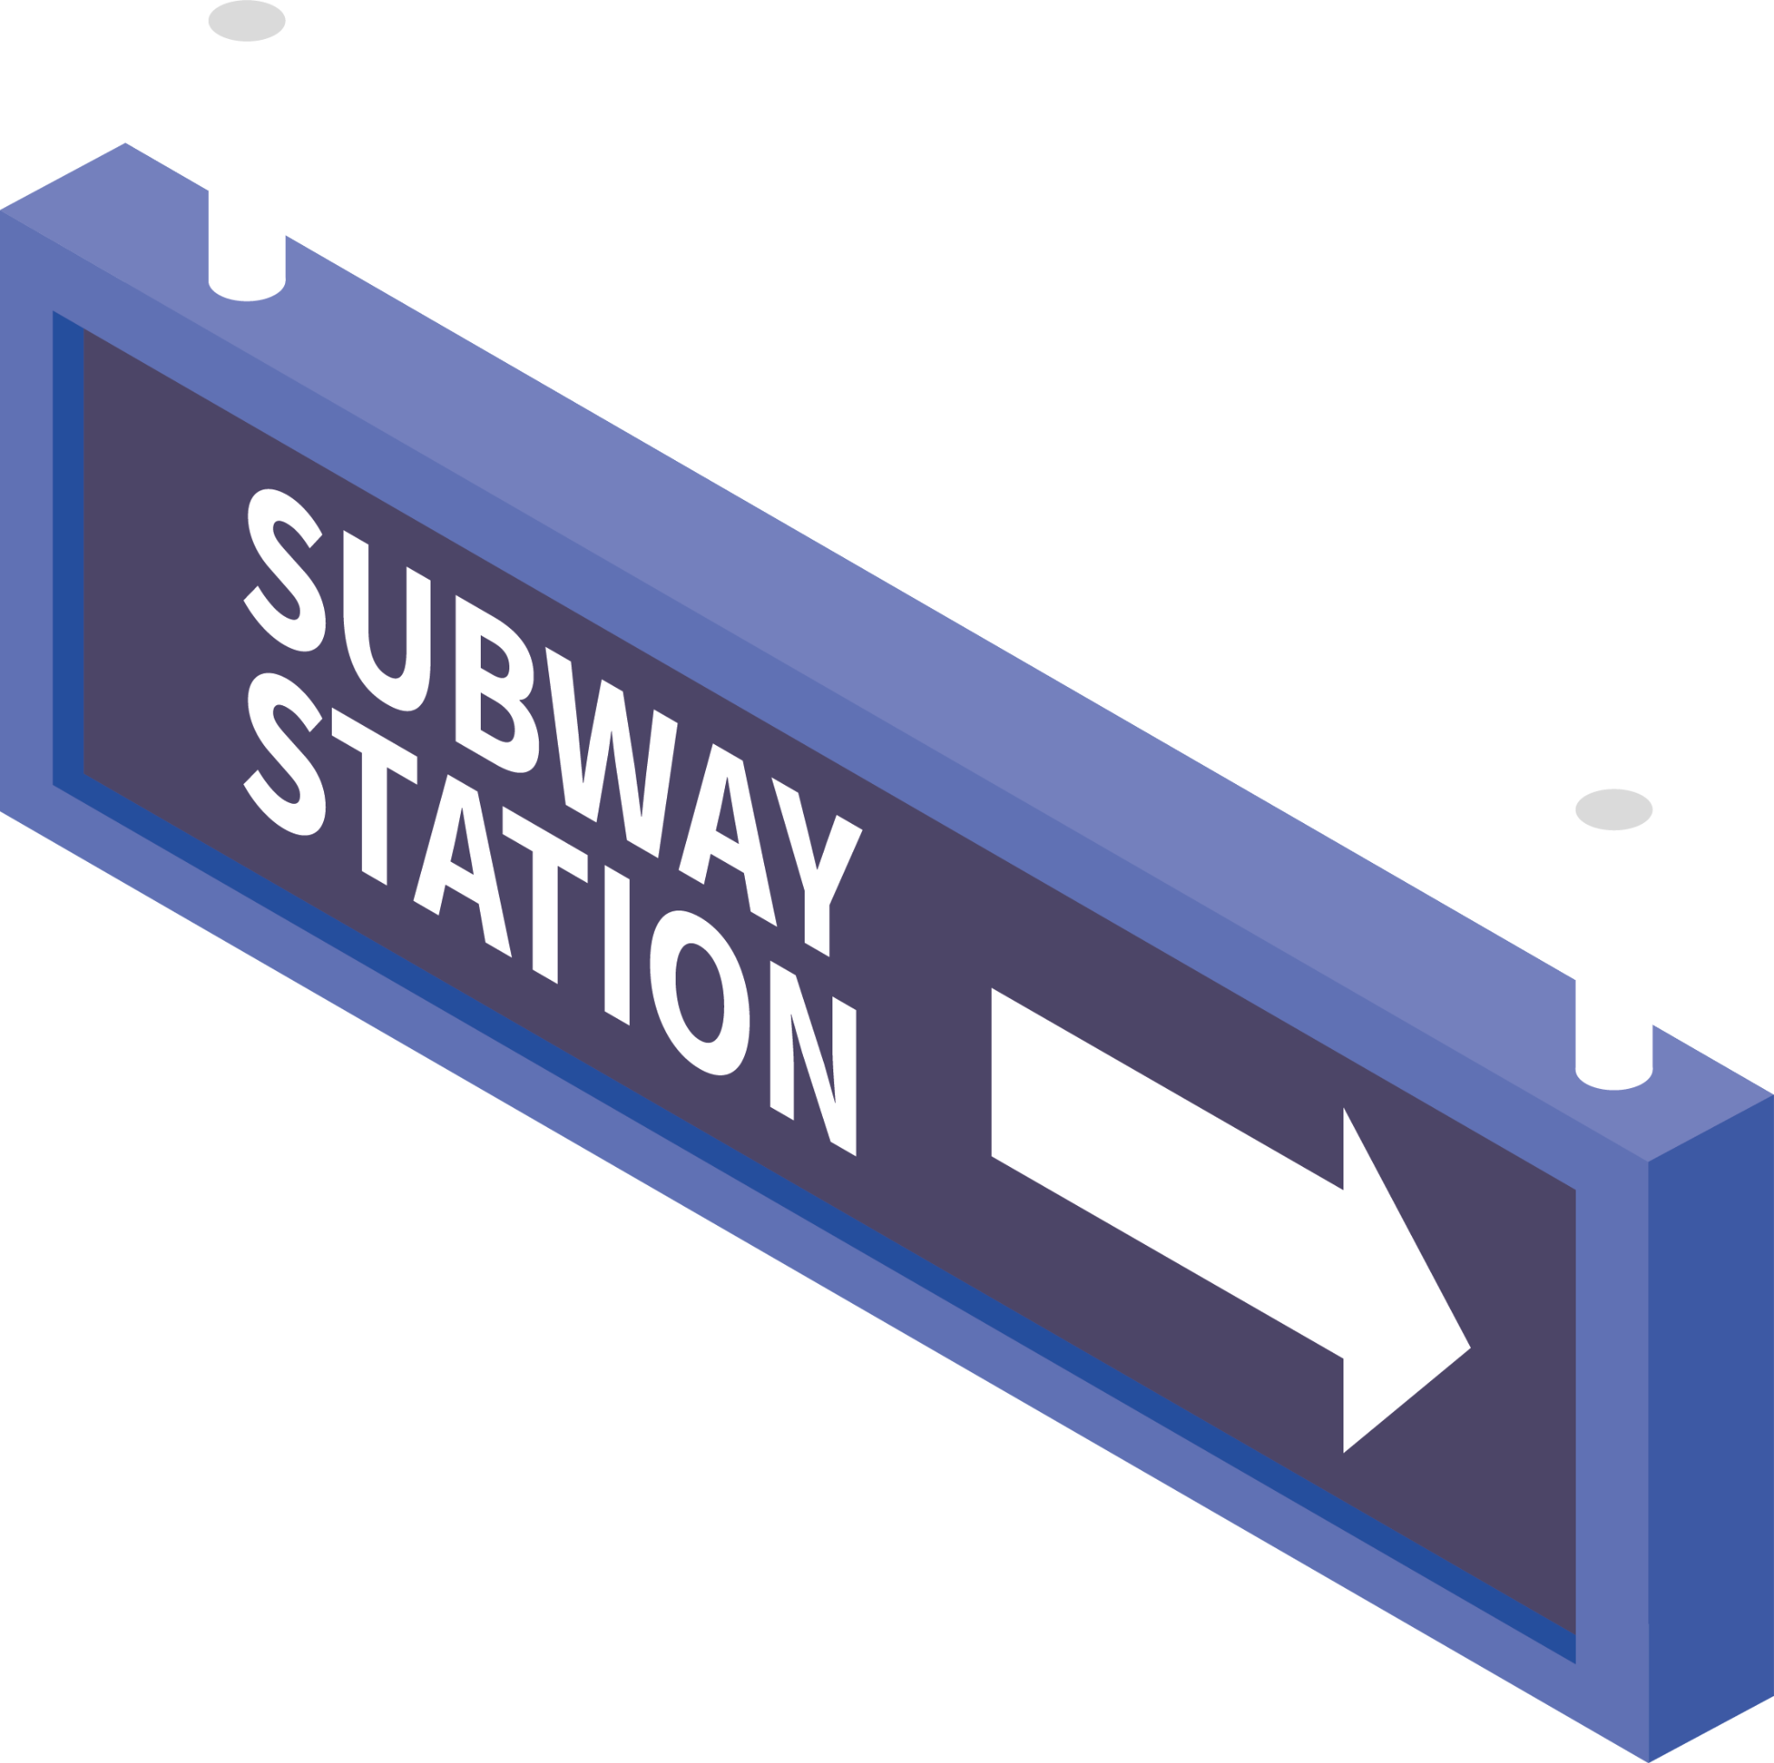
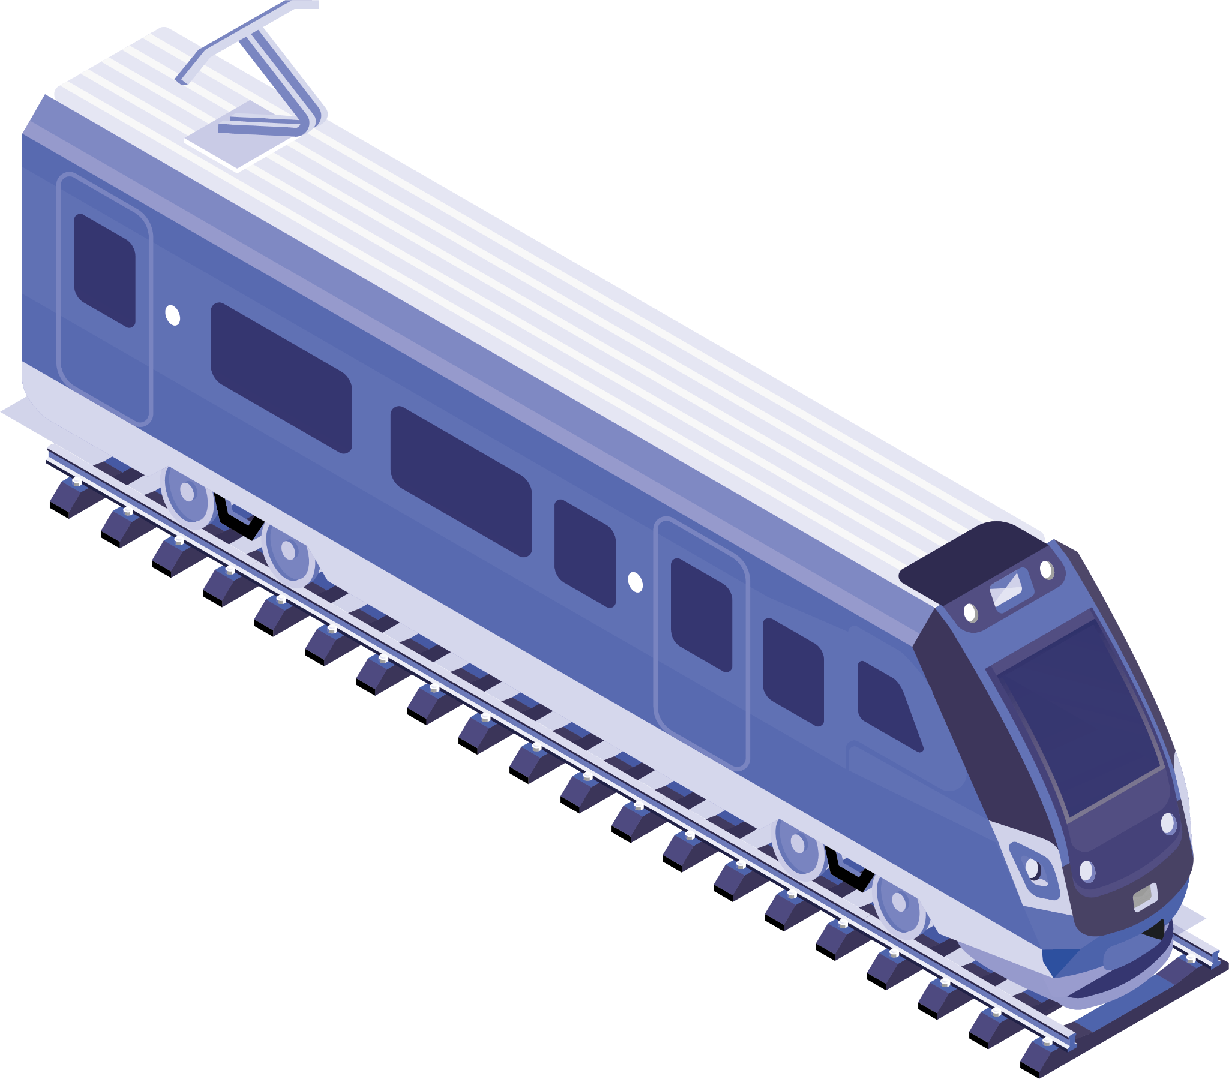
Bibliografía
Genial. Ciencia secreta detrás del tren más rápido jamás construido. Recuperado el 28 de mayo de 2023 de: https://www.youtube.com/watch?v=O1p8xm-KG6c&t=319s
Date un Voltio. ¿Qué es un superconductor?. Recuperado el 28 de mayo de 2023 de: https://www.youtube.com/watch?v=t9JF8LAIcxA&t=34s
Traful. Física: Fuerza Electromotriz Inducida – Utemvirtual Traful. Recuperado el 28 de mayo de 2023 de: https://www.youtube.com/watch?v=VF0B6bzOe3I
Wikipedia. Fuerza magnética. Recuperado el 28 de mayo de 2023 de: https://es.wikipedia.org/wiki/Fuerza_magn%C3%A9tica
Paganerius. Superconductores-Efecto Meissner-Maglev. Recuperado el 28 de mayo de 2023 de: https://www.youtube.com/watch?v=HBh09qljFXA
Provos, J. Railways Maglev. Recuperado el 28 de mayo de 2023 de: https://www.pinterest.es/pin/jr-railways-maglev--197595502376746409/

